Slide 1
线性回归预测实验说明

Slide 2
数据 （北京地区十年人口数据）
年份 | 生育率 | 老龄人口占比 | 老龄人口死亡占比 | 其他人口死亡占比 | 人口流动比率 | 女性育龄人口占比 | 实际人口数（万）
2000 | - | - | 0.042563403 | 0.001747156 | - | - | 1364
2001 | - | - | 0.041709895 | 0.001679269 | 0.014374585 | - | 1385
2002 | 0.018011698 | 0.11063271 | 0.040856387 | 0.001611381 | 0.02582818 | 0.376143639 | 1423
2003 | 0.013433578 | 0.114620427 | 0.04000288 | 0.001543494 | 0.022762569 | 0.388488694 | 1456
2004 | 0.015845791 | 0.113983148 | 0.039149372 | 0.001475606 | 0.024099665 | 0.394466795 | 1493
2005 | 0.016154508 | 0.111271256 | 0.038295864 | 0.001407719 | 0.02820067 | 0.400663981 | 1538
2006 | 0.015667617 | 0.116733734 | 0.037442356 | 0.001339832 | 0.038111168 | 0.415380869 | 1601
2007 | 0.020656468 | 0.106380032 | 0.036588848 | 0.001271944 | 0.041501551 | 0.420219165 | 1676
2008 | 0.020767379 | 0.108343719 | 0.035735341 | 0.001204057 | 0.050405466 | 0.414287825 | 1771
2009 | 0.02058327 | 0.10565744 | 0.034881833 | 0.001136169 | 0.044516935 | 0.409824265 | 1860
2010 | 0.020579816 | 0.091628217 | 0.034028325 | 0.001068282 | 0.04907737 | 0.414911518 | 1962
2011 | 0.020525192 | 0.090393205 | 0.033174817 | 0.001000395 | 0.02432529 | 0.413963699 | 2019
2012 | 0.022637063 | 0.087721328 | 0.032321309 | 0.000932507 | 0.0191 | 0.407754697 | 2069
2013 | 0.022637063 | 0.087348549 | 0.031467802 | 0.00086462 | 0.0168 | 0.39950937 | 2115

Slide 3
实验过程（一）
创建WEKA数据文件
ARFF(Attribute-Relation File Format)
arff格式文件主要由两个部分构成，头部定义和数据区。
头部定义包含了关系名称（relation name）、一些属性（attributes）和对应的类型

Slide 4
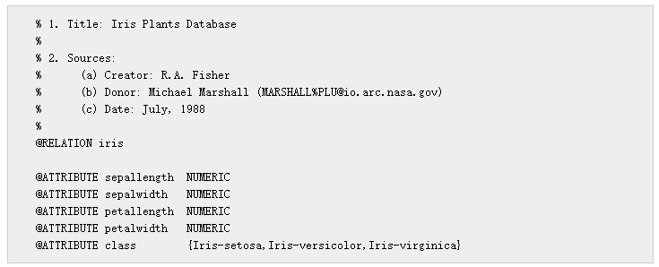
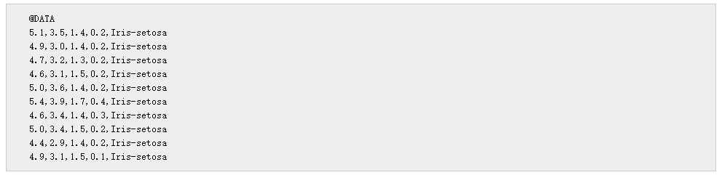
HEADER
http://weka.wikispaces.com/ARFF+%28book+version%29
DATA

Slide 5
实验过程（一）
不方便直接创建，可先创建csv文件再使用WEKA转成arff文件

Slide 6
实验过程（二）
使用WEKA学习线性回归模型
具体流程参看附件pdf

